Slide 1









EVALUASI PELAKSANAAN KEGIATAN
BIDANG PENCEGAHAN & PENGENDALIAN PENYAKIT TAHUN 2017
DAN
RENCANA KEGIATAN TAHUN 2018

Slide 2

IMUNISASI
Imunisasi Tambahan
Imunisasi Khusus
Meningitis Meningokokus Jemaah Haji :
Catch up Campaign Campak :
Bulan Imunisasi Anak Sekolah : H: 99,4 % T: 95 % (> T )
Universal Child Imunization : H: 96,8 % T : 100 % ( < T )
Imunisasi Dasar Lengkap : H: 99,9 % T: 92 % ( > T)
Imunisasi Rutin
Agustus: 98,77 % T : 95 % (> T )
September : 99,72 % T : 95 % ( >T )
H: 100 % T: 100 %
Notes:
Sesuai dengan Permenkes No.42 Tahun 2013 yang termasuk dala

Slide 3
HASIL PELAKSANAAN KEGIATAN KAMPANYE MR
KABUPATEN SUMEDANG THN 2017
HASIL KEGIATAN SELAMA DUA BULAN | 279.505 | %
 | 276.825 | 99,04

Slide 4
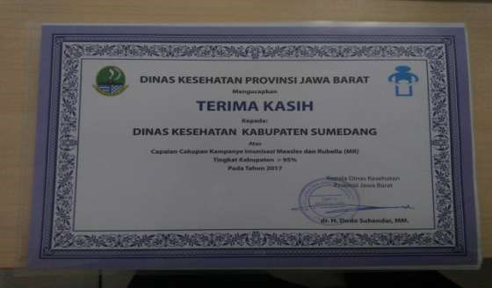
KEBERHASILAN PROGRAM PELAKSANAAN
KAMPANYE MR
DINAS KESEHATAN KABUPATEN SUMEDANG

Slide 5

PETA WILAYAH CAKUPAN UCI 2017
U
Surian
hariang
buahdua
Tjng Medar
Conggeang
Ujungjaya
Tjkerta
Skmantri
Rancakalong
Cimalaka
Paseh
Tomo
Tjsari
Situ
Kotkal
Cisarua
Sukasari
Pamulihan
Situraja
Sumsel
Ganeas
Jatigede
Cisitu
Mrgjaya
Sukagalih
Darmaraja
Jatinanggor
Haurngombong
Cimanggung
Cibugel
Jatinunggal
Wado

Slide 6
RENCANA PELAKSANAAN KEGIATAN SEKSI SURVEILANS DAN IMUNISASI PROGRAM IMUNISASI DINAS KESEHATAN KABUPATEN SUMEDANG TAHUN 2018
NO | NAMA PROGRAM | URAIAN | TEMPAT | VOL | TARGET | SUMBER | WAKTU PELAKSANAAN KEGIATAN |  |  |  |  |  |  |  |  |  |  |  | PELAKSANA | PENANGGUNG
 |  |  |  |  |  | BIAYA | JAN | PEB | MRT | APR | MEI | JUN | JUL | AGT | SEP | OKT | NOV | DES |  | JAWAB
1 | 2 | 3 | 4 | 5 | 6 | 7 | 8 | 9 | 10 | 11 | 12 | 13 | 14 | 15 | 16 | 17 | 18 | 19 | 20 | 21
1 | Surveilans dan Imunisasi | Sosialisasi PD3I dr & Pet.Surveilans | Dinkes | 1x | 100%/ 70 | Pjk.Rokok |  |  |  |  |  |  |  |  |  |  |  |  | Pelaksan Prog : | Kabid P2P
 |  | Tatalaksana PD3I Dokter Pkms | Dinkes | 1x | 100%/ 40 | Pjk.Rokok |  |  |  |  |  |  |  |  |  |  |  |  | Dedi Sudrajat | Ka.Sie :
 |  | Investg Kasus PD3I Pet Surveilans | Dinkes | 1x | 100%/ 40 | Pjk.Rokok |  |  |  |  |  |  |  |  |  |  |  |  | Rosy | Surveilans dan
 |  | Sosialisasi Survei Berbasis Web | Dinkes | 1x | 100%/ 40 | Pjk.Rokok |  |  |  |  |  |  |  |  |  |  |  |  |  | Imunisasi
 |  | Pertem Pening Kapas Kader admin Imun | Dinkes | 1x | 100%/ 80 | Pjk.Rokok
 |  | Penatalaks Cold Chain bagi Korim | Dinkes | 1x | 100%/40 | Pjk.Rokok
 |  | Penatalaksa Penangg KIPI | Dinkes | 1x | 100%/ 40 | Pjk.Rokok
 |  | Sos Yan Imun Paskes Swasta | Dinkes | 1x | 100%/ 40 | Pjk.Rokok
 |  | Supervisi suporatif Prog Imun 0-15 Km | Puskesmas | 1x | 100%/ 5 | Pjk.Rokok
 |  | Supervi suporatif Prog Imun 15-30 Km | Puskesmas | 1x | 100%/ 7 | Pjk.Rokok
 |  | Supervisi suporatif Prog Imun > 30 Km | Puskesmas | 1x | 100%/ 6 | Pjk.Rokok
 |  | Peng Vaksin Rutin / Log | Dinke Prov | 12x | 3 org | Pjk.Rokok
 |  | Rapat Tingkat Prov Jabar | Dinke Prov | 12x | 3 org | Pjk.Rokok

Slide 7

INDIKATOR KINERJA PROGRAM SURVEILANS
Program Surveillans
Kegiatan | Indikator Kinerja |  | Capaian
 | Kualitatif | Target
Surveilans Terpadu Penyakit (STP) | Kelengkapan STP | ≥ 90% | 98%
 | Ketepatan STP | ≥ 85% | 90%
Surveilans AFP | AFP Rate | 2 /100.000 | > 2,1 / 100.000
 | Spesimen Adekuat | 80% | 100%
Surveilans TN | Kelengkapan T2 | 100% | tidak ada lap kasus
Surveilans Campak | Konfirm Lab Campak KLB | ≥ 90% | tidak ada KLB
 | Cakupan Lab CBMS | 100 % dari kasus | tidak ada lap kasus
 | Insidens Campak | < 5 /1.000.000 Pddk | tidak ada lap kasus
 | Discarded Campak (neg campak, negative rubella | >2 / 100.000 Pddk | tidak ada lap kasus

Slide 8
INDIKATOR KINERJA PROGRAM SURVEILANS
Surveilans Difteri | Pemeriksaan Lab Difteri | 90% | 100%
Surveilans AI | Pemeriksaan Lab AI | 100% | tidak ada kasus
SKDR | Alert yang direspon | 75% | 75%
 | Kelengkapan EWARS | ≥ 85 % | 94%
 | Ketepatan EWARS | ≥ 80 % | 81%
Penanggulangan KLB | Kelengkapan W1 < 24 Jam | 100% | 100%
 | PE KLB < 24 Jam | 100% | 100%
 | Laporan Narasi PE KLB | 100% | 100%
Penanggulangan Bencana | Kelengkapan Laporan < 24 Jam | 100% | 100%
 | Laporan RHA / Kejadian | 100% | 100%

Slide 9
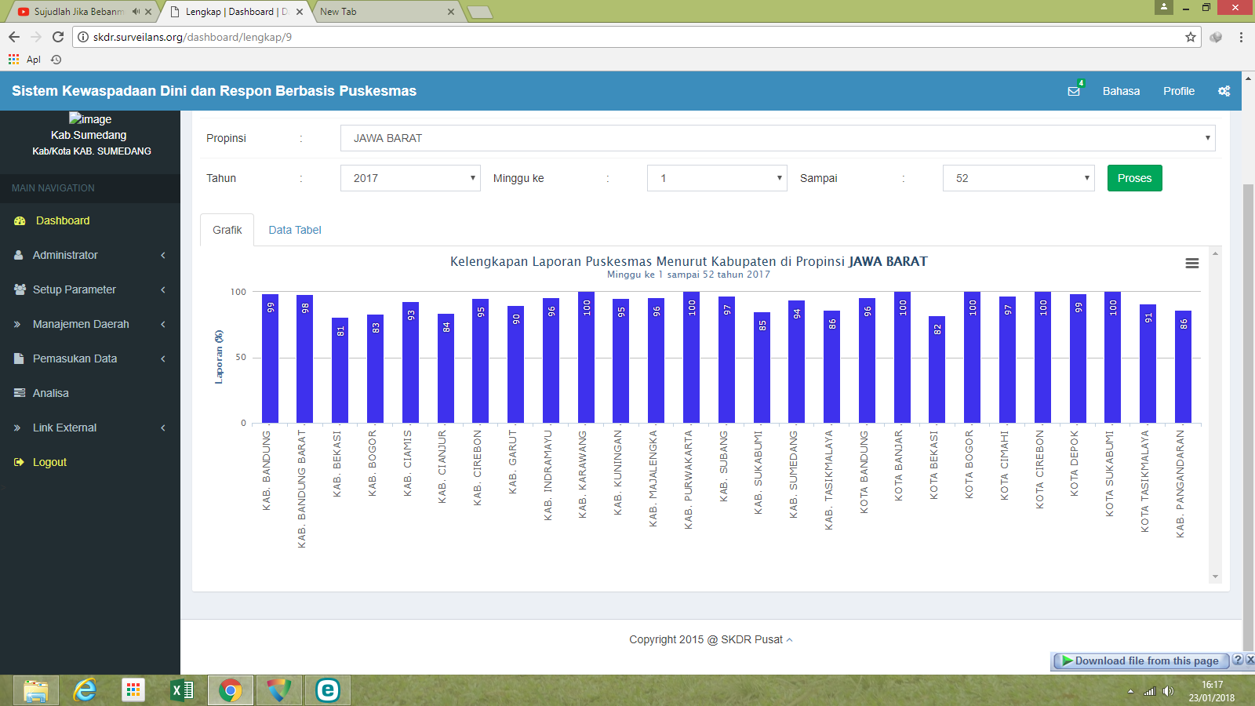
Kelengkapan Laporan SKDR Kabupaten Sumedang Tahun 2017 = 94%

Slide 10
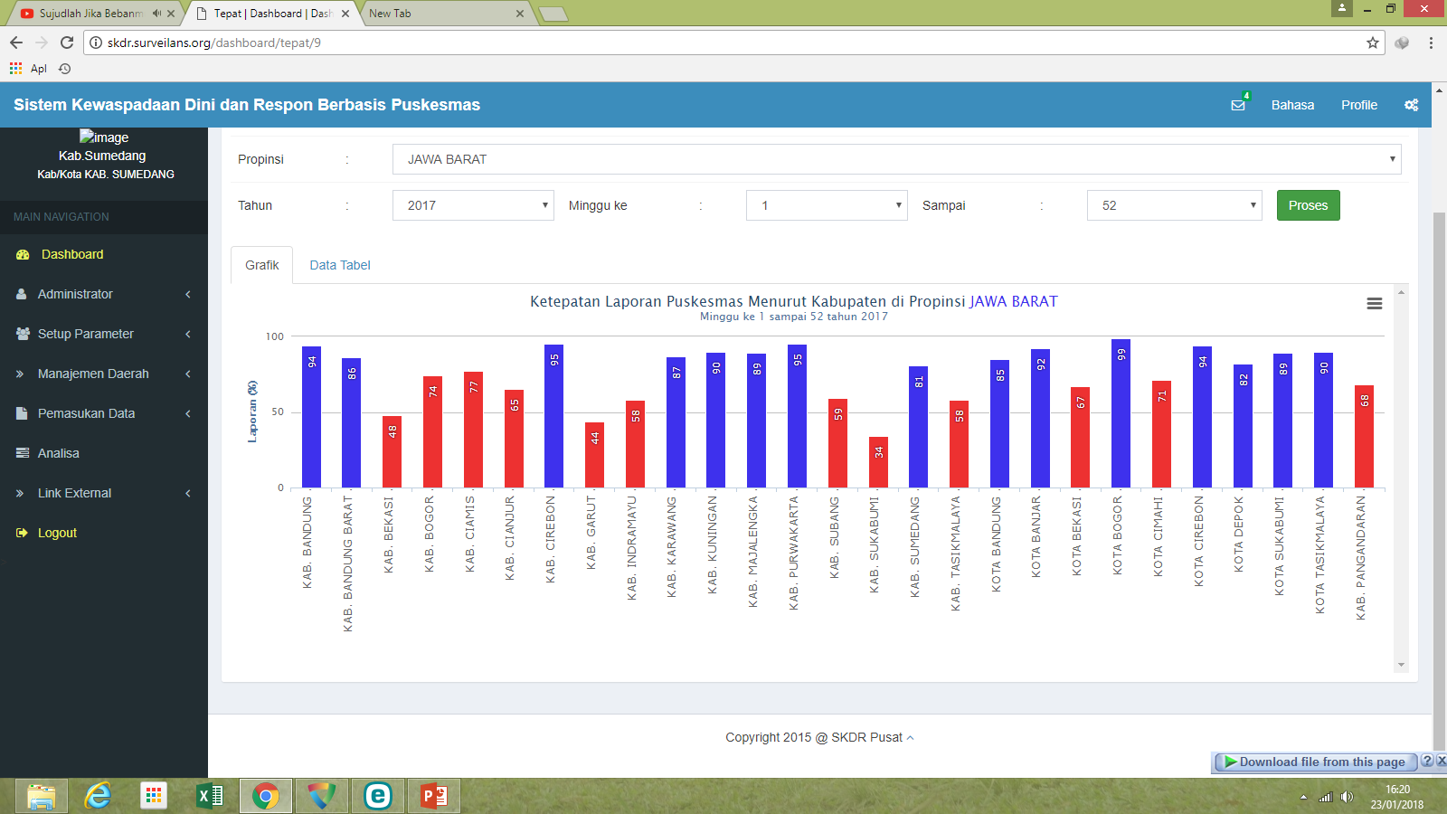
Ketepatan Laporan SKDR Kabupaten Sumedang Tahun 2017 = 81%

Slide 11
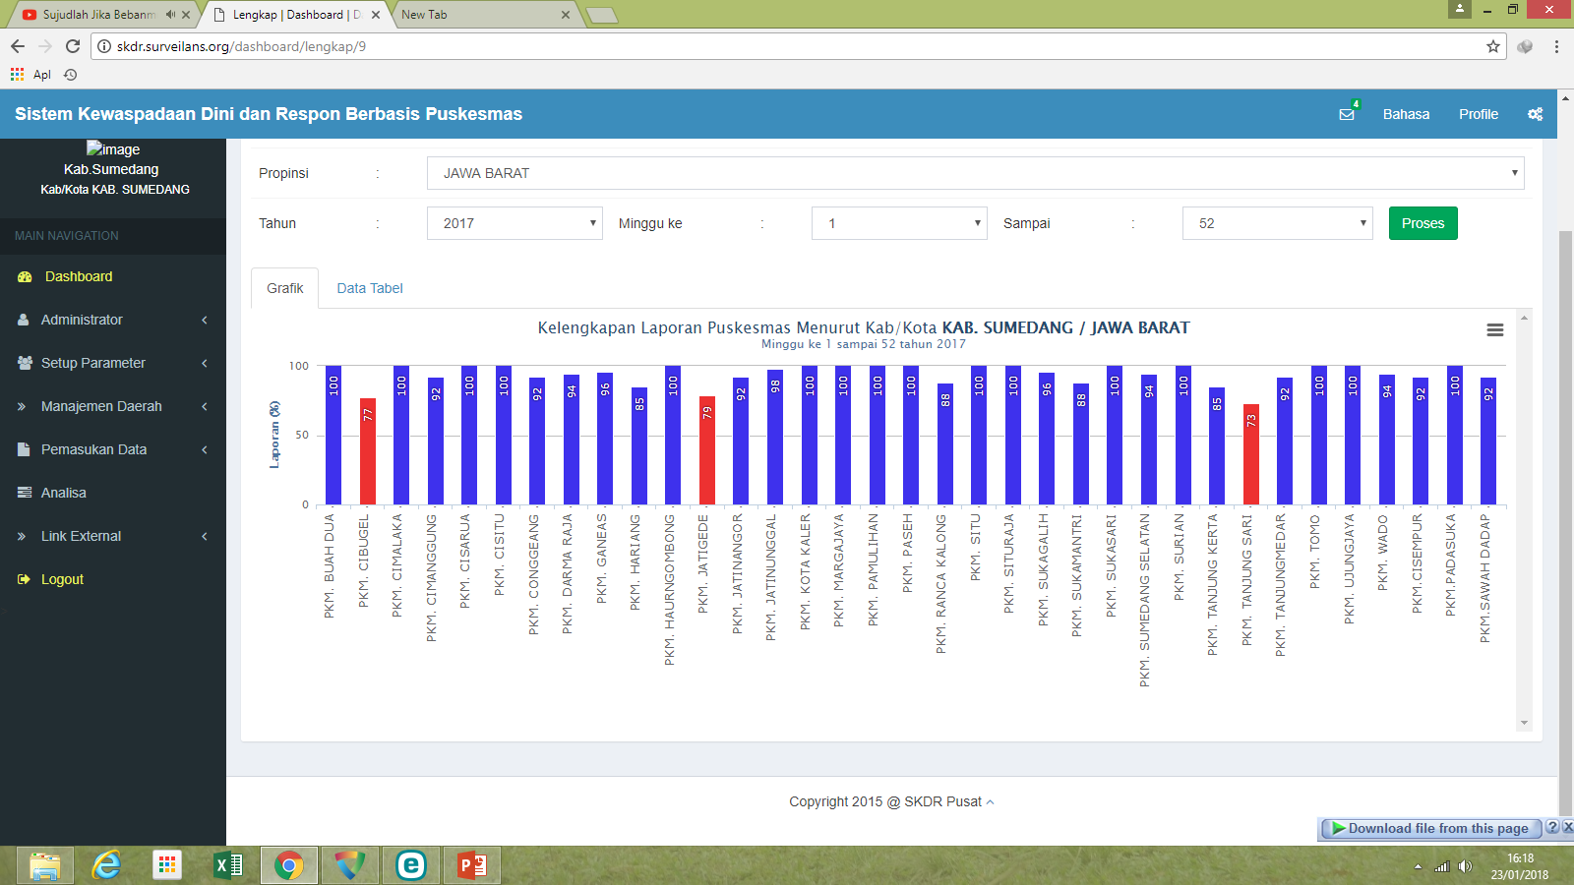
Kelengkapan Laporan SKDR PUSKESMAS Kabupaten Sumedang Tahun 2017

Slide 13
RENCANA KERJA KEGIATAN SURVEILANS
TAHUN 2018
NO | NAMA KEGIATAN | J | P | M | A | ME | JN | JL | AG | SP | OK | NV | DS
1 | Pertemuan Validasi Data Surveilans
2 | Sosialisasi PD3I Bagi dr dan petugas Pkms
3 | Tatalaksana PD3I bagi dokter
4 | Investigasi Kasus PD3I bagi Pet .Surveilans
5 | Sosialisasi Surveilans PD3I berbasis WEB
6 | Pert Koord TGC Kab Sumedang
7 | Pert Peningktn Kewaspad Dini & Respon Peng berpotensi KLB
8 | Pertemuan Review Penguatan SKDR dlm Aplikasi EWARS
9 | Peningkatan kapasitas kader dlm rangka penanggulangan KLB / Krisis Kesehatan
10 | Sosialisasi Surveilans Berbasis Masyarakat

Slide 14
PROGRAM PENGENDALIAN PENYAKIT PADA JEMAAH HAJI
Jumlah Pemeriksaan Kesehatan : 890 orang (14 Petugas)
Jumlah Jemaah dilakukan Pemeriksaan Lanjut : 123 orang (13,82%)
Jemaah Yang dilakukan Tes Kebugaran : 890 orang (100%)
PROFIL HASIL PEMERIKSAAN KESEHATAN JEMAAH HAJI
Status Hasil Pemeriksaan Kesehatan :
    Memenuhi Syarat Istita’ah Kesehatan : 617 orang (69,32%)
    Memenuhi Syarat Istita’ah Kesehatan
dengan Pendampingan : 272 orang (30,56%)
    Tidak Memenuhi Syarat Istita’ah : 1 orang, CKD gr V dengan HD rutin

Slide 15
TIME SCHEDULE
RENCANA KERJA KEGIATAN KESEHATAN HAJI
TAHUN 2018
NO | NAMA KEGIATAN | JAN | FEB | MAR | APR | MEI | JUNI | JULI | AGUST | SEPT | OKT | NOP | DES
1 | Persiapan Data Estimasi Jemaah |  |  |  |  | RAMADHAN 1440 H
2 | Persiapan Pemeriksaan
 | a. Pertemuan tim pemeriksaan penunjang (Lab, EKG, Ro)
 | b. Pertemuan Tim Pemeriksa Puskesmas (dokter & Pet Haji)
3 | Pelaksanaan Pemeriksaan Penunjang
4 | Pelaksanaan Pemeriksaan Haji di Puskesmas & Rujukan *)
5 | Entry Hasil Pemeriksaan SISKOHATKES *) |  | 80% | 100%
6 | Pembinaan Kesehatan Haji ( Pembinaan Kebugaran) *)
7 | Vaksinasi Meningitis (tergantung kesediaan vaksin di Prop) *)
8 | Verifikasi Dokumen Kesehatan Haji (BKJH) tim Kabupaten
9 | Verifikasi Dokumen Kesehatan Haji (BKJH) tim KKP (Embarkasi)
10 | Keberangkatan Calhaj
11 | Penjemputan Jemaah Haji
12 | Pelacakan K3JH (Kepulangan)
 | *) Target Kinerja 100 %

Slide 16
S E K S I
PENCEGAHAN DAN PENGENDALIAN PENYAKIT MENULAR

Slide 17
Perhitungan Kinerja SPM HIV
No | Orang berisiko terinfeksi HIV | Target | Pemetaan | Diperiksa | Kinerja
1 | Ibu hamil | 10988 | 20023 | 6833 | 62%
2 | Pasien TB | 2056 | 3513 | 531 | 27%
3 | Pasien IMS | 22566 | 22566 | 1058 | 4%
4. A | Waria/Transgender | 55 | 364 | 55 | 100%
4. B | Pengguna Napza | 54 | 90 | 277 | 194%
4. c | LSL | 455 | 364 | 690 | 152%
4. D | WPS | 515 | 515 | 209 | 40%
5 | WBP | 235 | 235 | 114 | 49%
 | JUMLAH | 37112 | 47670 | 8486 | 29%

Slide 18
Perhitungan Kinerja HIV
No | Orang berisiko terinfeksi HIV | Diperiksa | HIV | ART / Rujuk | Kinerja
1 | Ibu hamil | 6833 | 3 | 3 | 100%
2 | Pasien TB | 531 | 6 | 6 | 100%
3 | Pasien IMS | 1058 | 11 | 6 | 55%
4. A | Waria/Transgender | 55 | 4 | 3 | 75%
4. B | Pengguna Napza | 54 | 1 | 0 | 0%
4. c | LSL | 690 | 40 | 23 | 58%
4. D | WPS | 209 | 3 | 1 | 33%
5 | WBP | 114 | 1 | 1 | 100%
 | JUMLAH | 9544 | 69 | 43 | 62%

Slide 19

Angka Penemuan Kasus (Case Detection Rate)
TB BTA Positif di Kabupaten Sumedang Tahun 2014 sd. 2017
TARGET TB BTA Positif tahun 2017 adalah 80 % dari 1227 orang, YAITU 982 ORANG.
Tahun 2017 ditemukan 723 orang atau 58,92 %.

Slide 20
Angka Penemuan Kasus (Case Detection Rate)
TB BTA positif per Puskesmas
Di Kabupaten Sumedang Tahun 2017
SUMBER DATA DIAMBIL DARI SITT 2, TARGET TB BTA POSITIF 1227 ORANG,
DITEMUKAN 723 ORANG ATAU CDR 58,94 %

Slide 21
Angka Kesembuhan (Cure Rate)
TB BTA positif per Puskesmas
Di Kabupaten Sumedang Tahun 2016
SUMBER DATA DIAMBIL DARI SITT 2, Penemuan pasien TB bta positif 682 orang dengan 527 orang Sembuh atau 77 %.

Slide 22
TARGET RPJMD PROGRAM TB 2018
Angka Penemuan Kasus (Case Detection Rate) TB BTA Positif 80 % dari 1230 orang, atau 984 orang.
Angka Kesembuhan (Cure Rate) TB BTA Positif 85 % dari penemuan kasus TB BTA Positif tahun 2017, yaitu 85 % dari 723 orang atau 615 orang.

Slide 23
Kegiatan 2018 :
Angka Penemuan Kasus (Case Detection Rate) TB BTA Positif
- Peningkatan kapasitas kader peduli TB dan HIV/AIDS
- Kolaborasi TB-HIV
- Kolaborasi TB-DM
Angka Kesembuhan (Cure Rate) TB BTA Positif
- On the Job Training petugas Laboratorium TB
- Evaluasi pelaksanaan eTB 12

Slide 24
DBD

Slide 25
KASUS DEMAM BERDARAH DENGUE
TAHUN 2017

Slide 26
KASUS KEMATIAN AKIBAT DBD TAHUN 2017

Slide 27
CFR DBD
TAHUN 2014 S/D 2017

Slide 28
PNEUMONIA

Slide 29
DATA PENDERITA BALITA PNEUMONIA 2017

Slide 30
DATA PNEUMONIA DARI TAHUN
2014 S/D 2017

Slide 31
MALARIA

Slide 32
KASUS MALARIA TAHUN 2017

Slide 33
DATA PENDERITA MALARIA
2014 S/D 2017

Slide 34
Kegiatan Tahun 2018
Fogging fokusdalam pengendalian vektor DBD
Pertemuan evaluasi dan validasi data DBD
Pertemuan desiminasi informasi penyakit tular vektor

Slide 35
S E K S I
PENCEGAHAN DAN PENGENDALIAN PENYAKIT TIDAK MENULAR

Slide 36
1.CAKUPAN PTM
NO | KEGIATAN | SASARAN | DIPERIKSA | CAKUPAN | %
1 | IVA Tes | 111816 | 1703 | 49 | 0.044
2 | Obesitas | 415.243 | 31.825 | 2739 | 0.086
3 | Hipertensi | 77.814 | 312.066 | 70.704 | 0.23
4 | Diabetes Melitus | 38141 | 2644 | 1043 | 2.53

Slide 37
2.PROGRAM KESEHATAN JIWA
NO | Pencapaian Penamuan Kasus Baru Orang Dengan Gangguan Jiwa | Kunjungan Pengobatan Orang Dengan Ganggua Jiwa
1 | Psikosis = 765 | Psikosis = 6253
2 | Neurosa = 3096 | Neurosa = 14890
3 | Penyalahgunaan Obat = 35 /NAPZA | Penyalahgunaan Obat /NAPZA = 129
4 | Retardasi Mental = 33 | Retardasi Mental = 383
5 | Epilepsi = 142 | Epilepsi = 1951
6 | Gangguan jiwa lainnya = 119 | Gangguan jiwa lainnya = 1434
 | TOTAL = 6277 | TOTAL = 24902

Slide 38
DATA PASUNG TAHUN 2017
Di Kabupaten Sumedang kasus pasung berjumlah 5 orang
1 orang dalam program jemput bebas pasung 2018
1 orang rujukan
1 orang sudah dapat bersosialisasi dengan lingkungan sehingga tidak di pasung lagi
2 orang masih di pasung karena 1 orang sudah ada kelainan fisik dan 1 orang keluarga kurang dukungan

Slide 39
3.PROGRAM KESEHATAN INDRA
NO | HASIL CAKUPAN INDRA PENGLIHATAN | JUMLAH
1 | Jml orang disekrining katarak (kls V s/d IX dan pddk usia 30s/d > 70 th | 2022
2 | Jml orang disekrining katarak (kls V s/d IX dan pddk usia 30s/d > 70 th) menderita katarak | 1747
3 | Rujukan gangguan penglihatan pada kasus DM ke Rs | 50
4 | Jml kasus katarak yang di operasi | 171
5 | Glaukoma | 124
6 | Kelainan Reflaksi | 2856
7 | Gangguan mata lain ( konjungtivitis,keratitis ,kekurangan vit A) | 11086

Slide 40
NO | CAKUPAN INDRA PENDENGARAN | JUMLAH
1 | Jml murid SD/MI kls 1 yang dilakukan pemeriksaan | 9195
2 | Jml kasus gangguan pendengaran yang ditemukan | 795
3 | Jml kasus pendengaran yang di tangani | 351
4 | Jml kasus yang ditemukan
 | - OMSK | 1156
 | - Tuli congenital | 6
 | - Tuli akibat bising | 5
 | - Presbikusis | 49
 | - Serumen prop | 5023
 | - Lain-lain OMA | 189
 | - Salit telinga | 74
 | - Gangguan telinga tidak sepesifik | 1122

Slide 41
PELAKSANAAN OPERASI KATARAK
NO | SUMBER ANGGARAN | JUMLAH KASUS
1 | APBD | 40
2 | Perorangan | 37
3 | AMC | 56
4 | BAZNAS dan PMI | 38
 | TOTAL | 171

Slide 42
RENCANA KEGIATAN P2PTM
TAHUN 2018
RENCANA KEGIATAN SEKSI P2PTM TAHUN 2018
NO | JENIS KEGIATAN | TRIWULAN I |  |  | TRIWULAN II |  |  | TRIWULAN III |  |  | TRIWULAN IV
 |  | JAN | FEB | MART | APRIL | MEI | JUNI | JULI | AGUS | SEP | OKT | NOV | DES
1 | Workshop Lintas sektor PTM |  | √
2 | Sosialisasi Kes Indra |  | √
3 | Pelaksanaan Operasi Katarak |  | √ |  | √ |  |  |  |  |  | √
4 | Pembentukan TPKJM |  |  | √
5 | Pertemuan dengan kemitraan LSM |  |  | √
6 | Monitoring Evaluasi |  |  |  |  | √
7 | Belanja Publikasi Dekorasi |  |  | √
8 | Peningkatan Kafasitas petugas |  |  |  |  |  |  | √
9 | Konsultasi ke Provinsi |  |  |  |  |  |  |  | √

Slide 43
TERIMA KASIH

